Slide 1
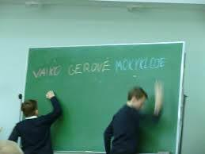
SAUGIOS APLINKOS KŪRIMAS MOKYKLOJE
Ingrida Krikštaponienė, Švietimo ir sporto skyriaus vyr. specialistė

Slide 2
Mokslinė praktinė konferencija „PAGALBA VAIKAMS IR JŲ ŠEIMOMS SAVIVALDYBĖSE: IŠŠŪKIAI IR GALIMYBĖS"

Slide 3

„Mokyklos siekis – NE būti gerai. Mokyklos siekis – akademiniai pasiekimai“.
Linas Slušnys

Slide 4
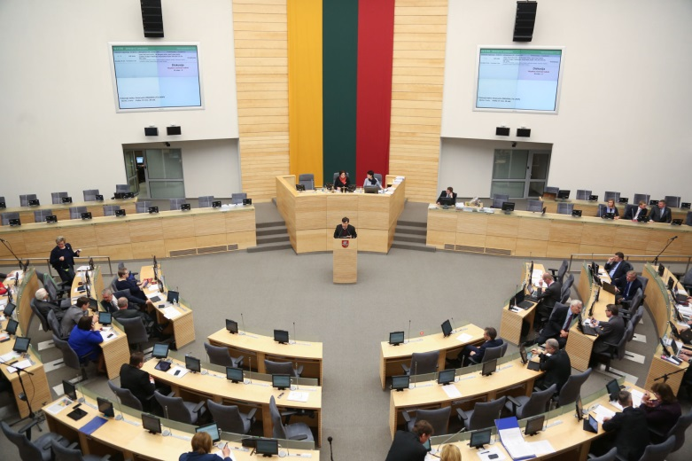
Svarba
LR Seimas priėmė Švietimo įstatymo pataisas, kurias pateikė Lietuvos Prezidentė Dalia Grybauskaitė.
Už Švietimo įstatymo pataisas balsavo:
76 Seimo nariai, susilaikė 3 parlamentarai, prieš balsavusių nebuvo
Įstatymo papildymas įsigalioja
nuo 2017 m. rugsėjo 1 d.

Slide 5
Apie naujas Švietimo įstatymo nuostatas
švietimo įstaiga privalės sudaryti sąlygas kiekvienam mokiniui nuolat dalyvauti bent vienoje nuoseklioje, ilgalaikėje socialines ir emocines kompetencijas ugdančioje prevencinėje programoje, apimančioje smurto, alkoholio, tabako ir kitų psichiką veikiančių medžiagų vartojimo prevenciją, sveikos gyvensenos skatinimą.

Slide 6
kai smurtauja ar smurtą patiria mokinys, švietimo įstaigos vadovas apie pastebėtą smurto atvejį nedelsdamas, bet ne vėliau kaip kitą darbo dieną, turės pranešti ir smurtaujančio, ir smurtą patyrusio mokinio tėvams (globėjams, rūpintojams), ir vaiko teisių ir teisėtų interesų apsaugą užtikrinančiai valstybės ir savivaldybės institucijai pagal kompetenciją.

Slide 7
Įstatyme numatyta, kad nemokamą psichologinę pagalbą laiku turi gauti ir smurtaujantys, ir smurtą patiriantys vaikai, prireikus – ir mokytojai.
Psichologinė pagalba turės būti pradedama teikti neatlygintinai ir nedelsiant, bet ne vėliau nei per 5 darbo dienas. Tais atvejais, kai smurtą patyrė ar smurtavo nepilnametis, kartu su vaiku į psichologinę konsultaciją turės atvykti ir vaiko tėvai.

Slide 8
Apibrėžtos smurto ir patyčių sąvokos
Seimas įstatyme reglamentavo smurto apibrėžimą.
Nurodomos smurto formos: patyčios, patyčios kibernetinėje erdvėje, vaiko nepriežiūra.
Patyčios teisės akte apibrėžiamos kaip psichologinę ar fizinę jėgos persvarą turinčio asmens ar asmenų grupės kitam asmeniui daromi tyčiniai pasikartojantys veiksmai, kuriais siekiama pažeminti jo reputaciją ar orumą, jį įžeisti, įskaudinti ar sukelti jam psichologinę ar fizinę žalą.

Slide 9

Pakeitimuose reglamentuota, kad bet kuris švietimo įstaigos bendruomenės narys apie pastebėtą smurto atvejį privalės pranešti švietimo įstaigos vadovui.

Slide 10

Pedagogų kompetencijos
Priimtais pakeitimais siekiama stiprinti pedagogų kompetencijas socialinių ir emocinių gebėjimų srityje.
Pagal naujas nuostatas ne rečiau kaip kartą per ketverius metus pedagoginiai darbuotojai privalės tobulinti kvalifikaciją mokinių socialinių ir emocinių kompetencijų ugdymo srityje.

Slide 11
7 straipsnis. 43 straipsnio pakeitimas
Pakeisti 43 straipsnio 11 dalį ir ją išdėstyti taip:
„11. Mokykla privalo užtikrinti sveiką, saugią, užkertančią kelią smurto, prievartos apraiškoms ir žalingiems įpročiams aplinką<...>
Švietimo įstaiga privalo sudaryti sąlygas kiekvienam mokiniui nuolat dalyvauti bent vienoje nuoseklioje, ilgalaikėje socialines ir emocines kompetencijas ugdančioje prevencinėje programoje, apimančioje smurto, alkoholio, tabako ir kitų psichiką veikiančių medžiagų vartojimo prevenciją, sveikos gyvensenos skatinimą, pateiktas švietimo ir mokslo ministro patvirtintas rekomendacijas dėl smurto prevencijos įgyvendinimo mokyklose.“

Slide 12
2 straipsnis. 2 straipsnio pakeitimas
Papildyti 2 straipsnį nauja 23 dalimi:
„23. Prevencinė programa – planingų ir sistemingų priemonių, padedančių stiprinti mokinio asmenybės ir aplinkos apsauginius veiksnius ir mažinti rizikos veiksnių įtaką, visuma.“

Slide 13
Prevencinės programos
Naujos prevencinės programos:
„Saugok ir gerbk mane“ - seksualinės prievartos prieš vaikus bei vaikų seksualinio išnaudojimo prevencijos programa
„Taiki mokykla“ - konfliktų prevencijos programa.
PPT iniciatyva – savitarpio paramos grupės vaikams;
Planuojama, kad šalyje prevencinių programų įgyvendinimui bus skirta virš 4 mln. Eur.

Slide 14
Įpareigojimai
Švietimo ir mokslo ministerija įpareigojama parengti rekomendacijas dėl smurto prevencijos įgyvendinimo mokyklose.
Savivaldybės švietimo padalinys - patvirtinti prevencinių programų kriterijus.
Švietimo įstaigos vadovas įpareigojamas:
-vadovauti švietimo programų rengimui, jas tvirtinti;
-vadovauti rekomendacijų dėl smurto prevencijos įgyvendinimo mokykloje priemonių įgyvendinimui,
- vadovauti jų vykdymui.

Slide 15

Švietimo įstaigose saugios ir palankios mokiniams aplinkos kūrimu rūpinasi Vaiko gerovės komisija.

Slide 16
Problemos:
Problemos sprendimo „vilkinimas“;
Tarpinstitucinio bendradarbiavimo stoka;
VGK atlieka vien tik atvejų svarstymus;
Siauras minimalios priežiūros priemonių spektras;
Nepakankama tėvų įtaka vaikui;
Socialinių įgūdžių stoka....

Slide 17
Vaiko minimalios ir vidutinės priežiūros įstatymo pakeitimo įstatymas 2016-06-29 Nr.XII-2535
Įsigalios nuo 2017 m. rugsėjo 1 d.
Naujosios įstatymo nuostatos:
Išplėstas vaiko minimalios priežiūros priemonių sąrašas (mediacija, elgesio ir psichikos sutrikimų gydymas ...).
Numatytas lygiagretus kompleksiškai teikiamos pagalbos teikimas.
Nustatyti griežtesni vidutinės priežiūros priemonių skyrimo pagrindai. VPP- kraštutinis sprendimas.
Vaikų globos namai ir tėvai negalės būti subjektais, galinčiais incijuoti MPP ir VPP pratęsimą.
Tėvams siūloma pagalba.

Slide 18
Mūsų siekiamybės ir iššūkiai
Operatyvus kiekvieno atvejo sprendimas.
Tvarus tarpinstitucinis bendradarbiavimas.
Pagalbos mokiniui, tėvams, mokytojui teikimas.
Švitimo ir sporto skyriui – nustatyti prevencinės veiklos prioritetus rajone ir ,atsižvelgiant į juos, patvirtinti prevencinių programų kriterijus.
Mokyklose – parengti Programas (pagal rajono ir mokyklos prioritetus), įgyvendinti priemones.
Nėra nei vieno vaiko, nedalyvaujančio Programose!
Kryptingas pedagogų kvalifikacijos tobulinimas mokinių socialinių ir emocinių kompetencijų ugdymo srityje

Slide 19
SENIŪNIJOS
SOCIALINIŲ PASLAUGŲ CENTRAS
VTAS
LIGONINĖ
MOKYKLA
ŠVIETIMO IR SPORTO SKYRIUS
JAUNIMO CENTRAS
SOCIALINĖS PARAMOS SKYRIUS
POLICIJOS KOMISARIATAS
........

Slide 20


